Slide 1


CONSÓRCIO INTERMUNICIPAL – ALTERNATIVA VIÁVEL NA GESTÃO DE RECURSOS HIDRICOS
Autores:
Silvia Mayumi Shinkai de Oliveira
Vera Lucia Nogueira
Eduardo Dias Rueda

Slide 2


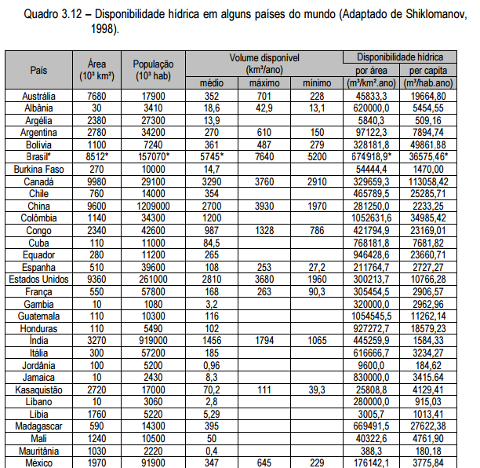
CONSÓRCIO INTERMUNICIPAL RIBEIRÃO LAJEADO
BRASIL
UM DOS PAISES
COM MAIOR
DISPONIBILIDADE
HÍDRICA

Slide 3
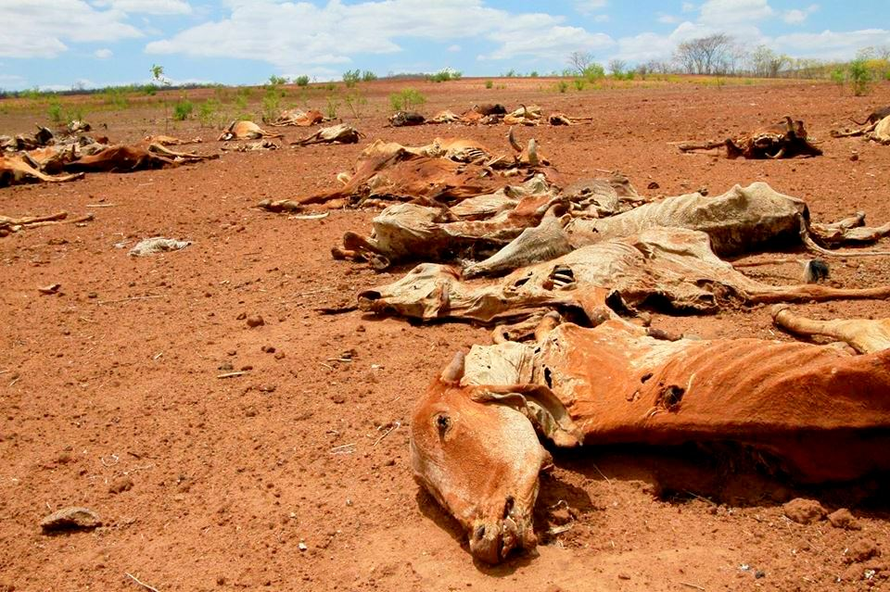

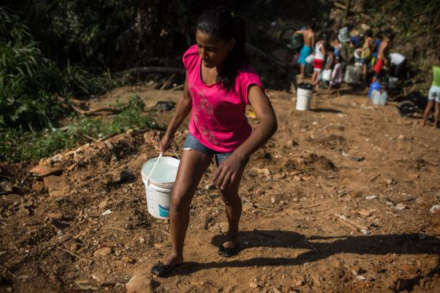
CONSÓRCIO INTERMUNICIPAL RIBEIRÃO LAJEADO
HÁ CRISE HÍDRICA NO BRASIL?

Slide 4
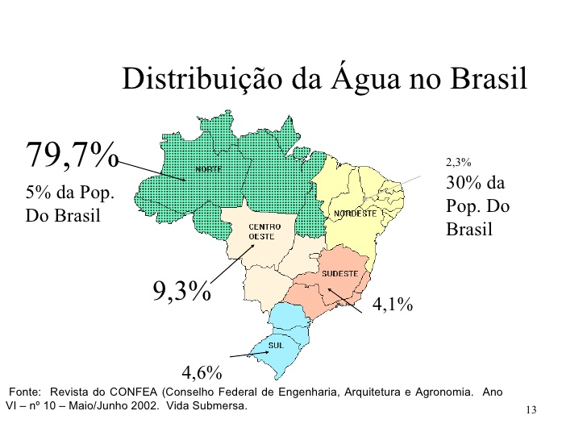

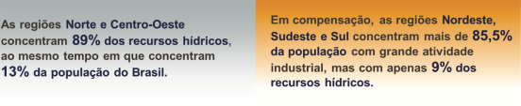
CONSÓRCIO INTERMUNICIPAL RIBEIRÃO LAJEADO

Slide 5
CONSÓRCIO INTERMUNICIPAL RIBEIRÃO LAJEADO
GERENCIAMENTO DE RECURSOS HIDRICOS NO BRASIL
ESCASSEZ HÍDRICA NO BRASIL SÃO CONSEQUÊNCIAS DA COMBINAÇÃO:
DEGRADAÇÃO
DA
QUALIDADE
DAS ÁGUAS
CRESCIMENTO
DAS
DEMANDAS
DÉCADA DE 1950
URBANIZAÇÃO, INDUSTRIALIZAÇÃO E EXPANSÃO AGRÍCOLA

Slide 6
CONSÓRCIO INTERMUNICIPAL RIBEIRÃO LAJEADO
GERENCIAMENTO DE RECURSOS HIDRICOS NO BRASIL
INÍCIO -> DÉCADA DE 30 -> DECRETO 24.643 (10/7/34)
CÓDIGO DAS ÁGUAS
(não foi capaz de combater o desequilíbrio hídrico e conflitos de uso)
1997 -> LEI 9.433 (8/1/97) – ESTABELECE A POLÍTICA NACIONAL DE RECURSOS HÍDRICOS

Slide 7
CONSÓRCIO INTERMUNICIPAL RIBEIRÃO LAJEADO
LEI 9.433 (8/1/97) – ESTABELECE A POLÍTICA NACIONAL DE RECURSOS HÍDRICOS
PRINCÍPIOS BÁSICOS:
Bacia hidrográfica como unidade de planejamento
Princípio dos usos múltiplos da água (igualdade dos usuários). Antes prioridade do setor elétrico.
Água como bem finito e vulnerável
Água tem valor econômico da água
Gestão descentralizada e participativa

Slide 8

CONSÓRCIO INTERMUNICIPAL RIBEIRÃO LAJEADO
POLÍTICA PÚBLICA INTERMUNICIPAL
CRIAÇÃO DO CONSÓRCIO INTERMUNICIPAL RIBEIRÃO LAJEADO

Slide 9
CONSÓRCIO INTERMUNICIPAL RIBEIRÃO LAJEADO
Criação: 1991
Municípios de Alto Alegre, Barbosa e Penápolis
Objetivo: desenvolver ações de recuperação e conservação do Ribeirão Lajeado, único manancial de abastecimento público em Penápolis.

Slide 10
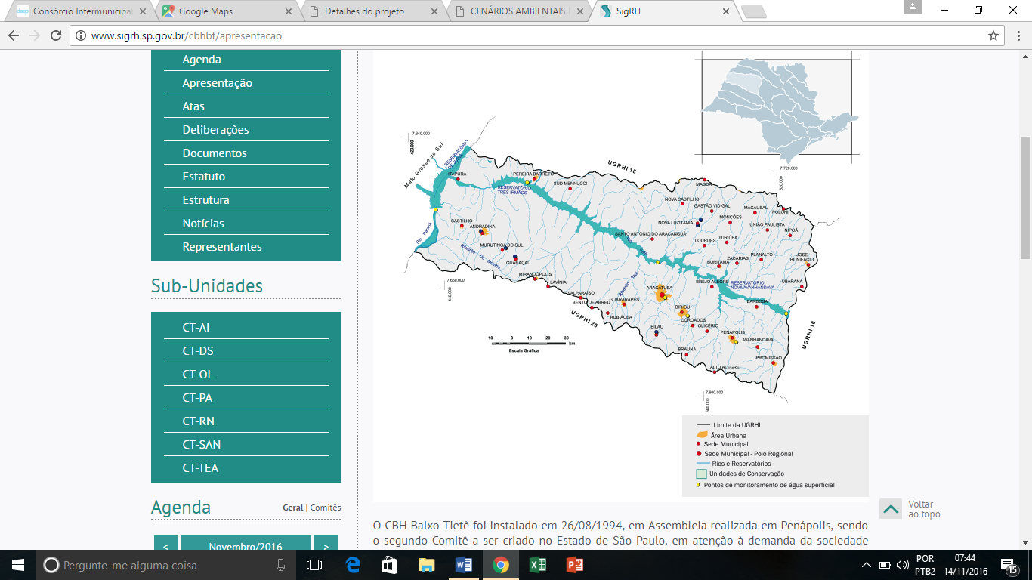
CONSÓRCIO INTERMUNICIPAL RIBEIRÃO LAJEADO
LOCALIZAÇÃO
CBH-BAIXO TIETÊ
BACIA HIDROGRÁFICA
DO
RIBEIRÃO LAJEADO

Slide 11
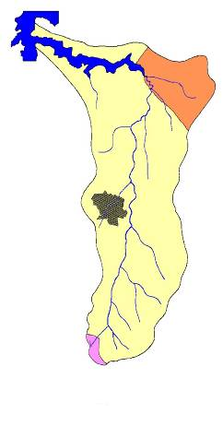
CONSÓRCIO INTERMUNICIPAL RIBEIRÃO LAJEADO
38,5 km de extensão
Barbosa
15%
Penápolis
80%
Alto Alegre
5%

Slide 12
CONSÓRCIO INTERMUNICIPAL RIBEIRÃO LAJEADO
Gestão delimitada na área da bacia hidrográfica do Ribeirão Lajeado
Governança – Conselho de Prefeitos
Coordenador – acompanhamento da gestão
Gestão local – descentralizado das politicas públicas federais ou estaduais
Acompanhamento técnico – engenheiro agrônomo

Slide 13
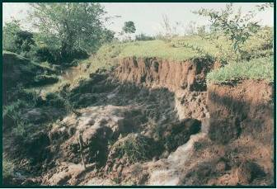
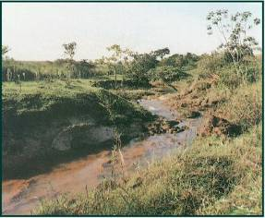
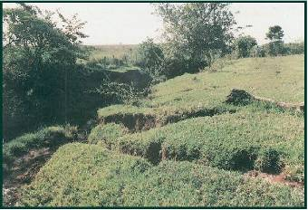
MOTIVO DA CRIAÇÃO
DO CIRL
DIAGNÓSTICO EM 1991
* 90% das matas naturais reduzidas à cana-de-açúcar e pecuária;
* Uso inadequado do solo (agrotóxicos e fertilizantes);
*Nascentes sem proteção;
* Redução da quantidade e qualidade da água
Erosão
Assoreamento
Vegetação escassa

Slide 14

CONSÓRCIO INTERMUNICIPAL RIBEIRÃO LAJEADO
DECISÃO NA ÉPOCA
(1992)
CRIAÇÃO DE POLÍTICA PÚBLICA PARA PROTEÇÃO DO RIBEIRÃO LAJEADO
MANEJO
DE
SOLO
RECUPERAÇÃO
DE
ESTRADAS
RECUPERAÇÃO
DA
MATA CILIAR
EDUCAÇÃO AMBIENTAL NA ZONA RURAL

Slide 15
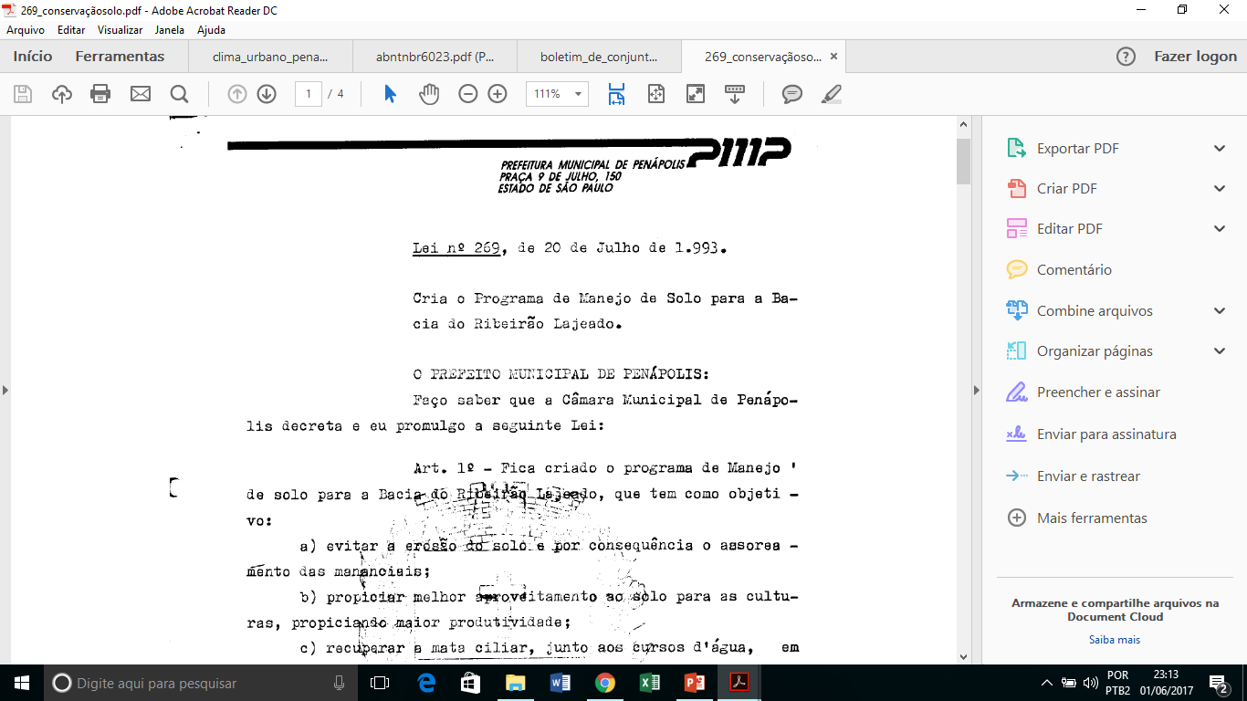
CONSÓRCIO INTERMUNICIPAL RIBEIRÃO LAJEADO

Slide 16
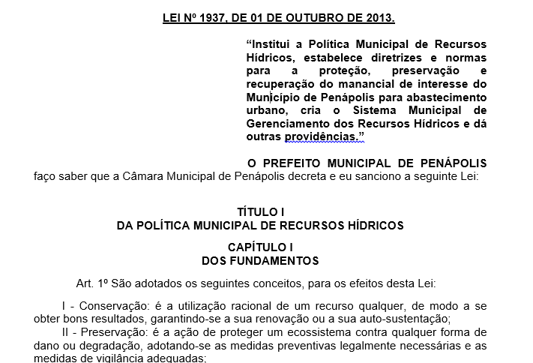
CONSÓRCIO INTERMUNICIPAL RIBEIRÃO LAJEADO

Slide 17
CONSÓRCIO INTERMUNICIPAL RIBEIRÃO LAJEADO
ATIVIDADES
Subsídios para Produtor Rural
VALORES DA HORA MÁQUINA DE ACORDO COM A LEI MUNICIPAL 1908/2013:
DESCONTO
Até 10 alqueires 60%
De 10 a 20 alqueires 55%
De 20 a 50 alqueires 50%
De 50 a 60 alqueires 45%
De 60 a 70 alqueires 40%
De 70 a 80 alqueires 35%
De 80 a 90 alqueires 30%
De 90 a 100 alqueires 20%
Acima de 100 alqueires 20%
- ESTEIRA R$ 140,00
- PÁ CARREGADEIRA R$ 130,00
- PATROL R$ 140,00

Slide 18
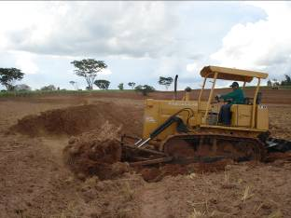
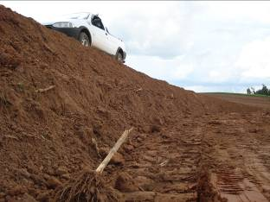
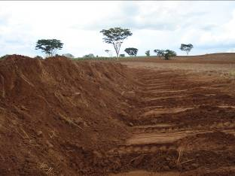
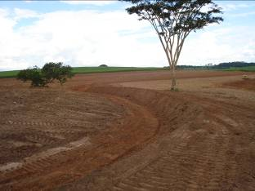
CONSÓRCIO INTERMUNICIPAL RIBEIRÃO LAJEADO
ATIVIDADES
Manejo Conservacionista de Solo - Curvas de Nível

Slide 19
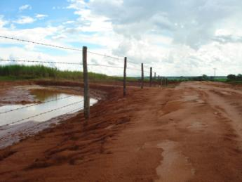
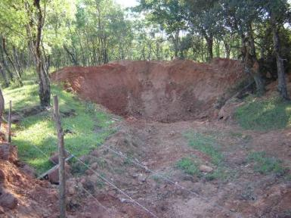
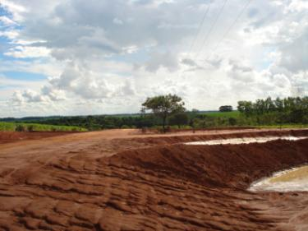
CONSÓRCIO INTERMUNICIPAL RIBEIRÃO LAJEADO
ATIVIDADES
Manejo Conservacionista de Solo - Bacias coletoras

Slide 20
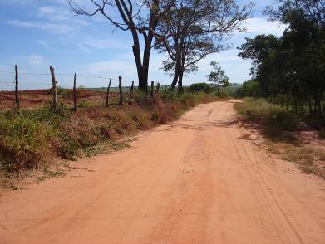
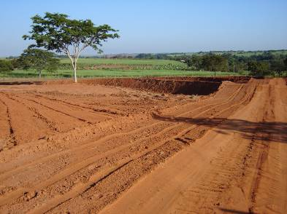
CONSÓRCIO INTERMUNICIPAL RIBEIRÃO LAJEADO
ATIVIDADES
Conservação de estradas rurais
Estrada do Córrego Grande
Antes
Depois

Slide 21
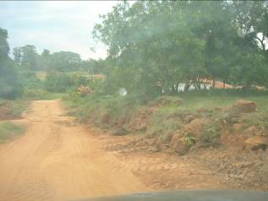
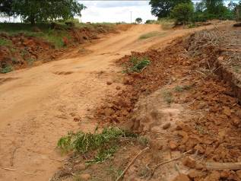
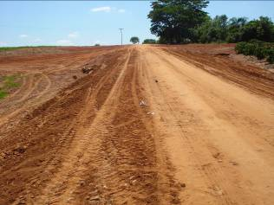
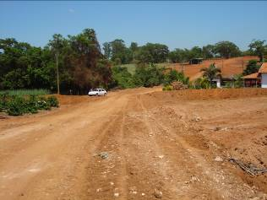
CONSÓRCIO INTERMUNICIPAL RIBEIRÃO LAJEADO
ATIVIDADES
Conservação de estradas rurais
Antes
Estrada
do
Galinari
Depois

Slide 22
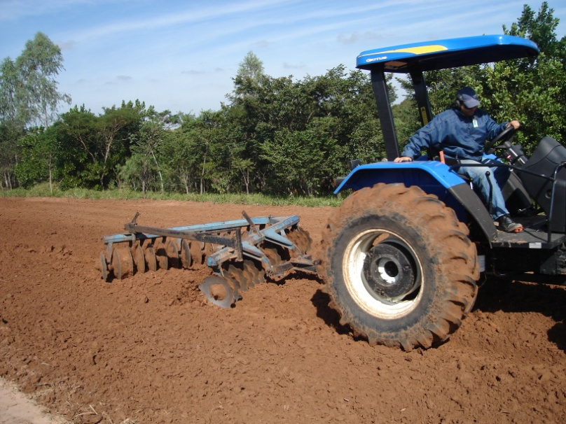
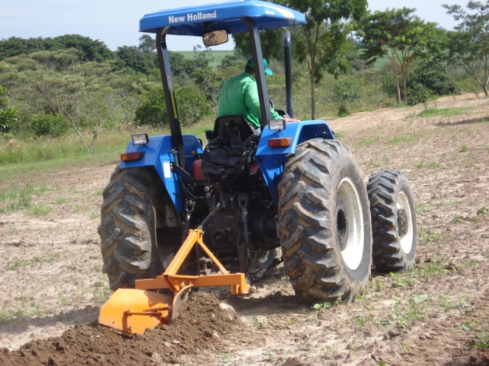
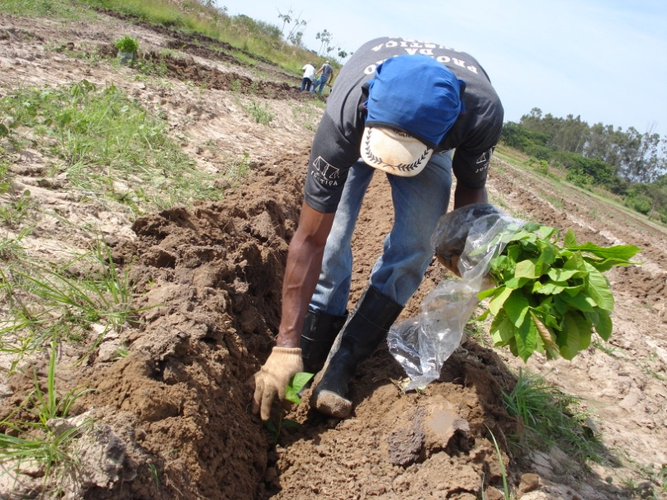
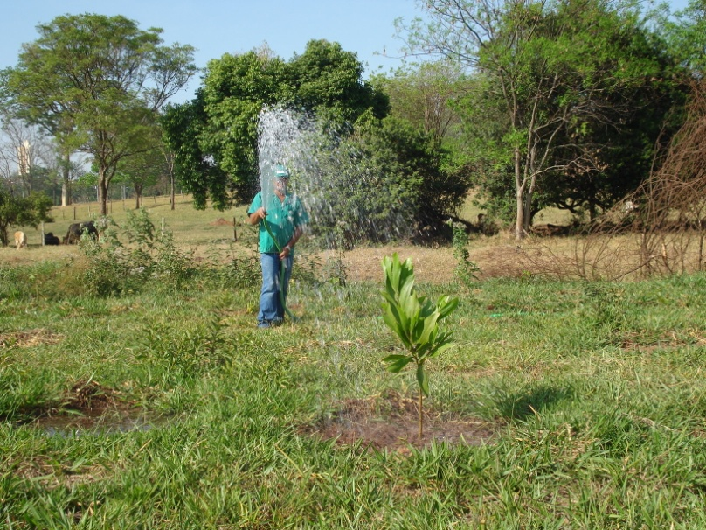
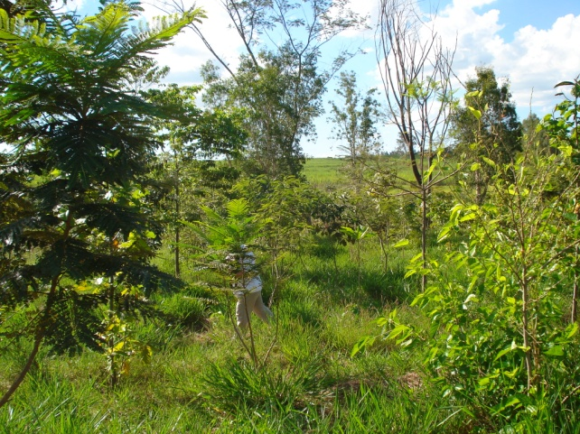
CONSÓRCIO INTERMUNICIPAL RIBEIRÃO LAJEADO
ATIVIDADES
Recomposição da mata ciliar

Slide 23
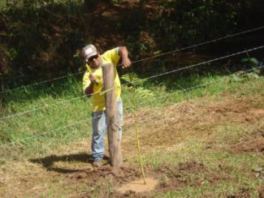
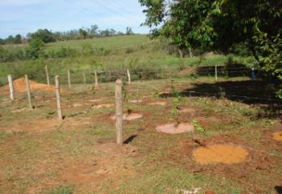
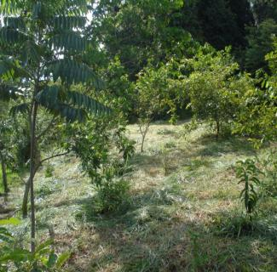
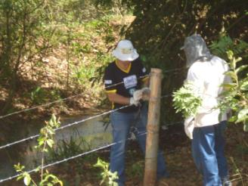
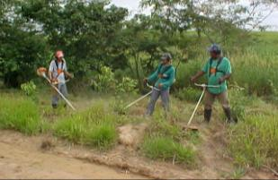
CONSÓRCIO INTERMUNICIPAL RIBEIRÃO LAJEADO
ATIVIDADES
Manutenção das Áreas

Slide 24
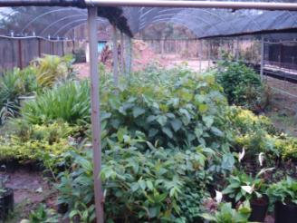
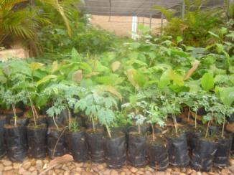
CONSÓRCIO INTERMUNICIPAL RIBEIRÃO LAJEADO
ATIVIDADES
Viveiro de mudas nativas

Slide 25
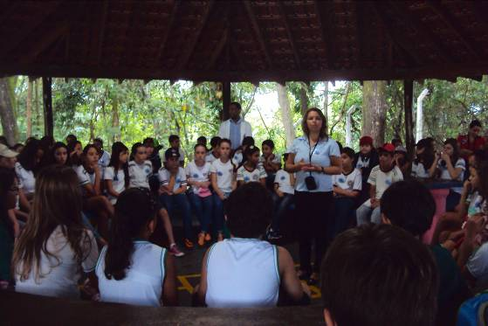
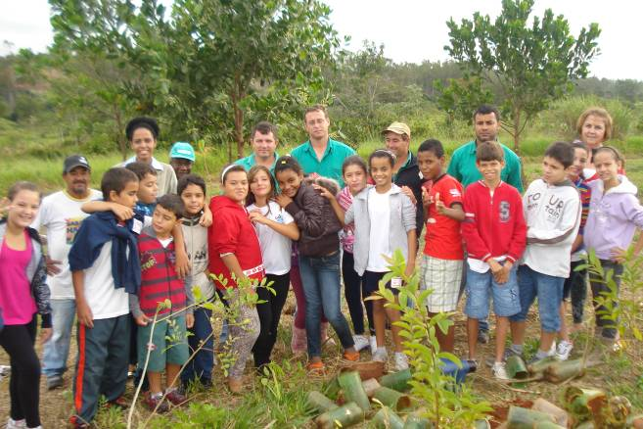
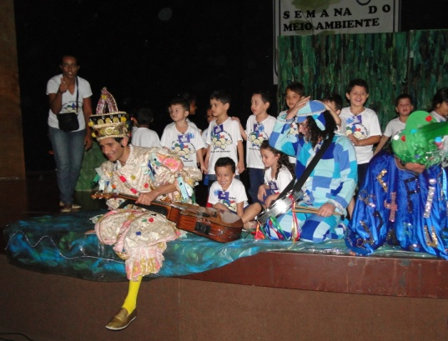
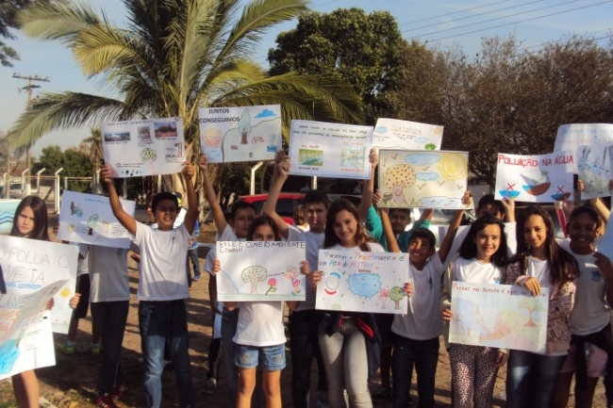
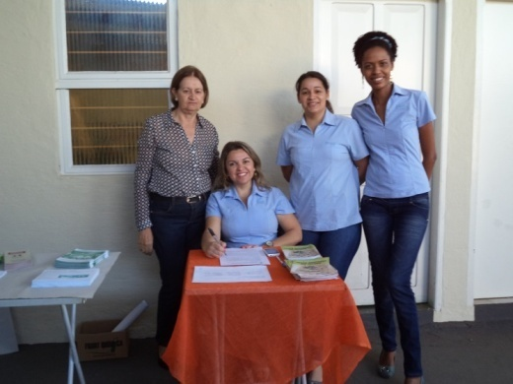
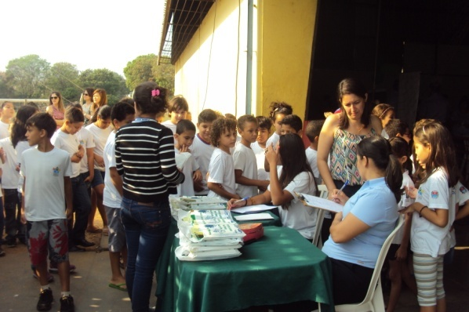
CONSÓRCIO INTERMUNICIPAL RIBEIRÃO LAJEADO
CENTRO DE EDUCAÇÃO AMBIENTAL
CALENDARIO FIXO DE EVENTOS
Dia Mundial da Água e do Ribeirão Lajeado
  Março
Dia da Conservação do Solo
  Abril
Semana do Meio Ambiente
Junho
Dia do Controle da Poluição
  Agosto
Dia da Agricultura Natural
Agosto
Dia da Árvore e Criança Ecológica
  Setembro

Slide 26
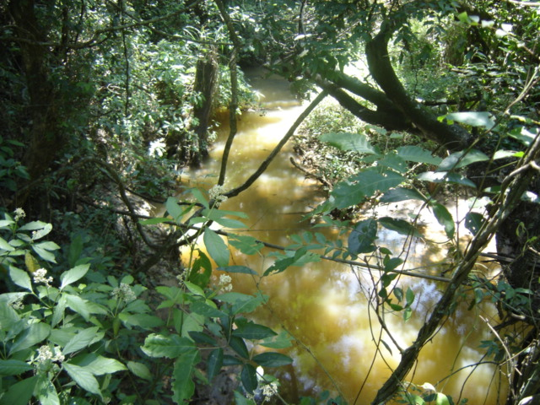
CONSÓRCIO INTERMUNICIPAL RIBEIRÃO LAJEADO
RESULTADOS
Nestes 26 anos de vida, o CIRL realizou ....
Plantou 377.217 mudas de árvores
Atendeu 581 propriedades rurais
Executou 35.804 horas-máquina
É A PARTIR DESTE PONTO QUE NASCE O RIBEIRÃO LAJEADO.
POSSUI MAIS DE 100 NASCENTES

Slide 27


CONSÓRCIO INTERMUNICIPAL RIBEIRÃO LAJEADO
RESULTADOS
QUANTIDADE | HORAS MAQUINAS | PROPRIEDADES ATENDIDAS | PLANTIO
1992 | -o- | -o- | 1.365
1993 | 2.000 h | 18 | 125
1994 | 1.200 h | 27 | 2.642
1995 | -o- | -o- | 9.865
1996 | 1.100 h | -o- | 6.464
1997 | 4.467,2 h | 35 | 23.633
1998 | 3.011 h | 14 | 81.809
1999 | 391 h | 18 | 61.000
2000 | 2.549,5 h | 11 | -o-
2001 | 2.206 h | 24 | 12.552
2002 | 1.553 h | 21 | 10.087
2003 | 1.803 h | 27 | 8.400
2004 | 1.465 h | 36 | 10.000
2005 | 349 h | -o- | 8.150
2006 | 769 h | 32 | 16.605
2007 | 1.830 h | 39 | 13.573
2008 | 1.815 h | 29 | 21.669
2009 | 1.447 h | 54 | 23.991
2010 | 1.189 h | 21 | 12.426
2011 | 1.353 h | 48 | 3.885
2012 | 1.930,5 h | 60 | 4.583
2013 | 1.212 h | 11 | 10.854
2014 | 945 h | 33 | 10.697
2015 | 774 h | 24 | 16.628
2016 | 1.066 h | 25 | 6.760
TOTAL | 35.804,70 h | 581 | 377.763

Slide 28
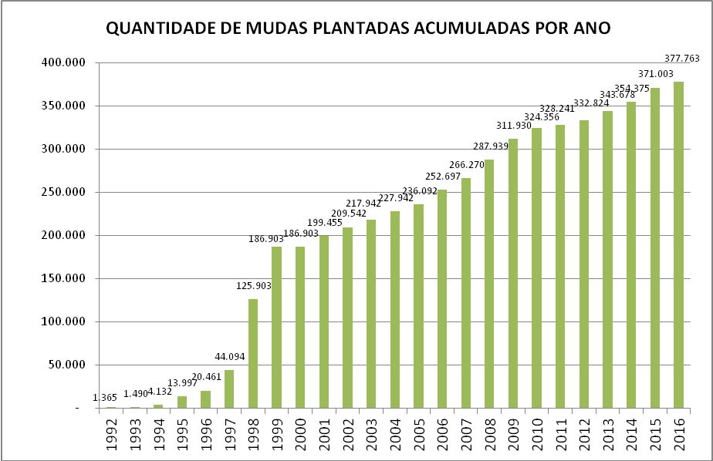
CONSÓRCIO INTERMUNICIPAL RIBEIRÃO LAJEADO
RESULTADOS

Slide 29
CONSÓRCIO INTERMUNICIPAL RIBEIRÃO LAJEADO
RESULTADOS
Premiações/Reconhecimentos
ANO | RECONHECIMENTO
2015 | Finalista do Prêmio Fundação Banco do Brasil de Tecnologia Social 2015 - A Importância do Planejamento para a Preservação dos Recursos Hídricos – Categoria Gestores Públicos
2011 | Financiamento a fundo perdido - CAIXA – Fundo Socioambiental no valor de R$ 435.504,77
2010 | 2º Lugar no Premio ANA (Agencia Nacional de Águas) na categoria Organismos de Bacia
2010 | Premiação da Chamada Pública “Práticas Inovadoras em Revitalização de Bacias Hidrográficas” – Ministério do Meio Ambiente – Secretaria de Recursos Hídricos
2008 | Finalista do Prêmio ANA
2008 | Selo Cidade Cidadã- 4º edição – promovido pela Câmara dos Deputados – categoria de municípios até 100.000 habitantes – sub-categoria de Recuperação / regeneração de áreas degradadas
2007 | 3º lugar no Prêmio Von Martius de Sustentabilidade – Câmara Brasil – Alemanha – Categoria Natureza - projeto: Gestão ambiental através de Consórcio Intermunicipal Ribeirão Lajeado
2005 | finalista na premiação do Prêmio Objetivos do Desenvolvimento do Milênio (ODM Brasil) promovido pelo Ministério do Planejamento

Slide 30
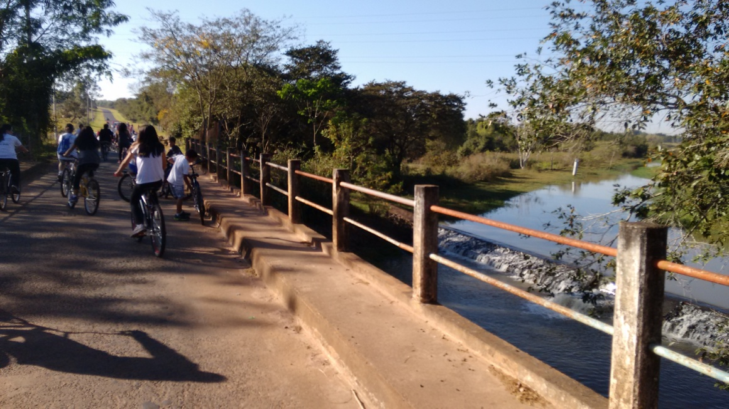
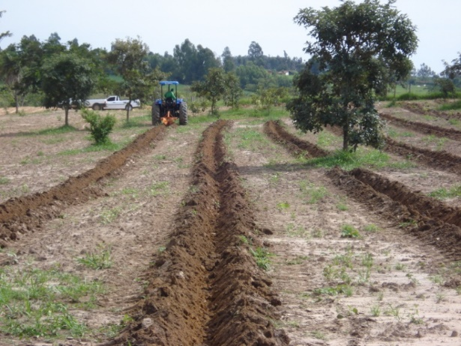

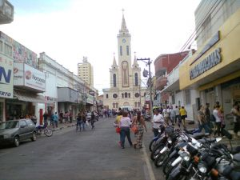
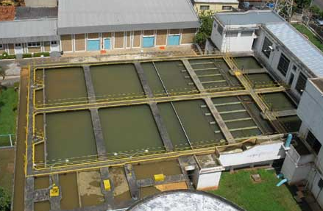
CAPTAÇÃO DE ÁGUA DO DAEP
CIRL EM ATIVIDADE
100% ATENDIMENTO PENÁPOLIS
TRATAMENTO DA ÁGUA
CONTINUIDADE NO ABASTECIMENTO 24 HORAS POR DIA

Slide 31
GESTÃO ATUAL – 26 ANOS DE VIDA
Atuação no Comitê da Bacia do Baixo Tietê – 2 prefeitos como membro titular
Representatividade no Conselho Estadual de Recursos Hídricos – Prefeita de Alto Alegre é membro titular
Cobrança do uso da água – usuário de abastecimento público - desde 2013 – de acordo com a outorga de captação e lançamento de efluentes

Slide 32
GESTÃO ATUAL – 26 ANOS DE VIDA
Diagnóstico da situação atual (uso e ocupação do solo, fontes poluidoras, usos múltiplos, caracterização ciliar, qualidade da água e outros) – ficará pronto em setembro/17 – recursos da Cobrança do Uso da Água
Programa de educação ambiental e sanitária
Manutenção financeira por meio de repasse de R$ 600 mil anual do órgão de saneamento (DAEP) e horas-máquinas

Slide 33
CONCLUSÕES
A gestão dos recursos hídricos por consórcio intermunicipal
evidência de ser eficiente e produtivo sendo que a
delimitação territorial das áreas dos três municípios não é fator impeditivo para a prática de ações em benefício ao meio ambiente
É um projeto que pode ser reaplicado em outras regiões do Brasil e que usa tecnologias de conhecimento acessível a todos os profissionais da área ambiental

Slide 34

OBRIGADA
www.daep.com.br
cirl@daep.com.br / custos@daep.com.br
Fone: (18) 3654 - 6100
Fax: (18) 3654 – 6109

